Slide 1

Capitolo 15
Eccezioni
Presenta: Massimo Orazio Spata, PhD
Notes:
1

Slide 2

eccezioni
condizioni d’errore che dovrebbero attivare procedure di segnalamento dell’errore intercorso.
esempi tipici sono l’esaurimento del segmento di memoria, divisioni per zero ecc
l’idea è quella di interrompere l’esecuzione del programma al presentarsi dell’eccezione, consentendo così l’attivazione di procedure definite dal programmatore per segnalare il problema e tentare di recuperare le condizioni di normale funzionamento.

Slide 3
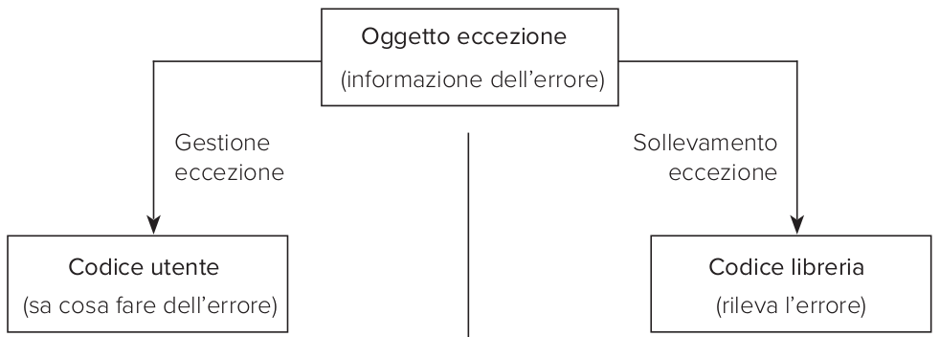
sistema firewall
il codice che gestisce un problema non è lo stesso che lo rileva
questo tipo di separazione costituisce un firewall fra le applicazioni e le librerie

Slide 4
esempio
tre nuove parole riservate try, throw e catch:
  try un blocco per rilevare le eccezioni
  catch un manipolatore per catturare le eccezioni dei blocchi try
  throw espressione per sollevare eccezioni
passi:
1. il programmatore tenta ( try ) un’operazione per anticipare gli errori
2. quando la procedura anticipa un errore lancia ( throw ) un’eccezione
3. qualcuno interessato a quella condizione di errore (per eliminarlo o bypassarlo) anticiperà l’errore e catturerà ( catch ) l’eccezione sollevata.

Slide 5
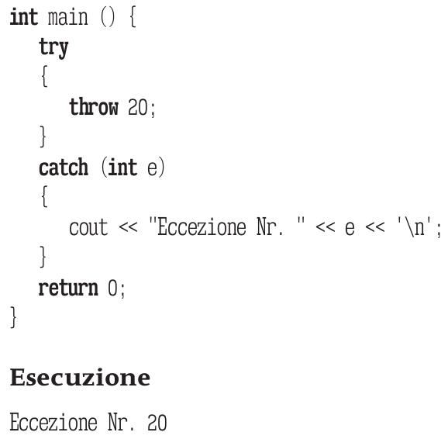
esempio

Slide 6
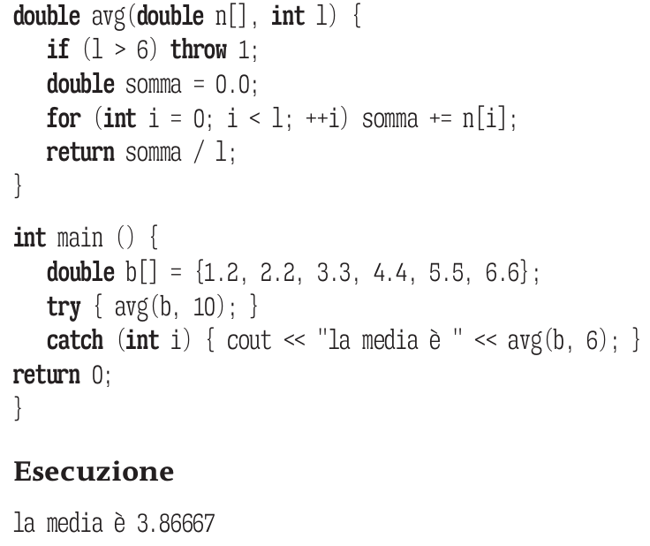
esempio

Slide 7
esempio

